Slide 1
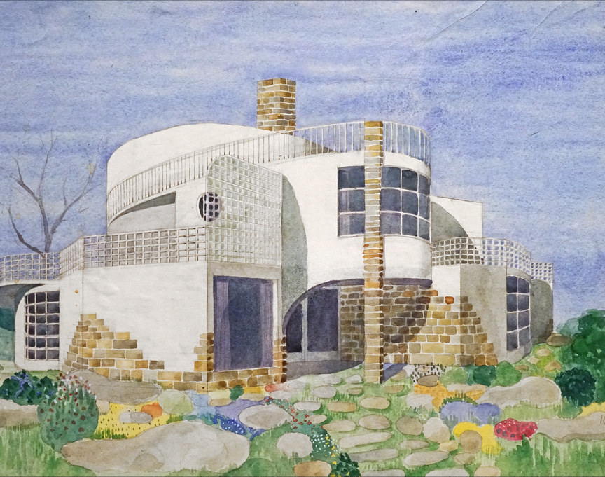
La maison
Petit-déjeuner philo
Cycle « La vie des choses »
Pour la Bibliothèque de Verviers
2 février 2024.
Noëlle Delbrassine
Maison imaginaire n°9 de l'architecte Josef Frank (Cité de l'architecture, Paris)

Slide 2
Introduction

Slide 3
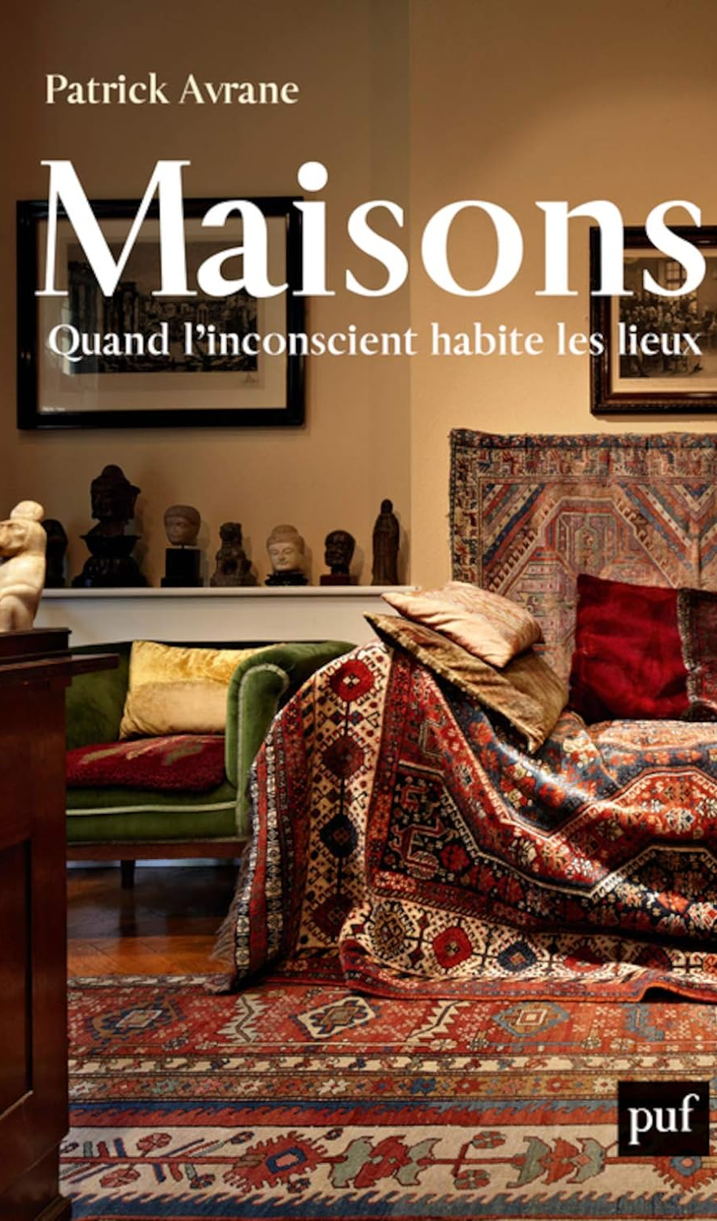

Slide 7
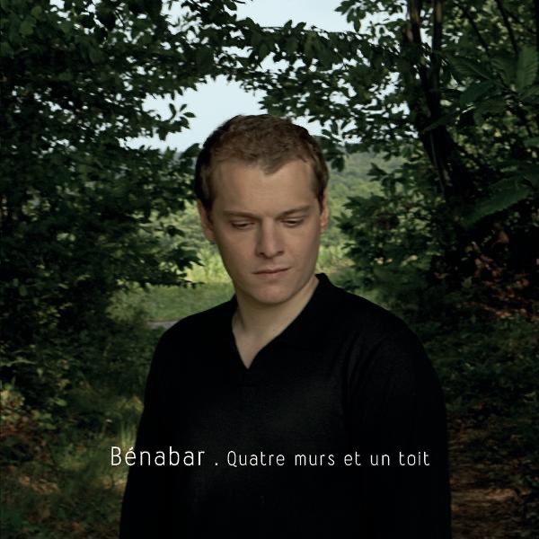
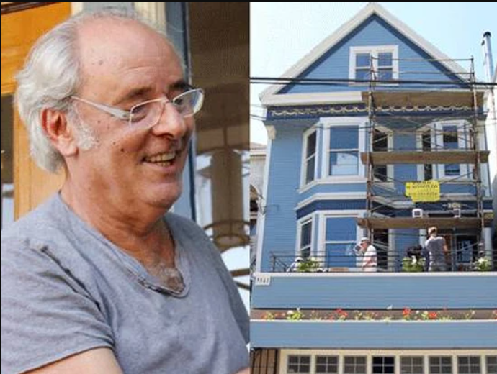

Slide 8
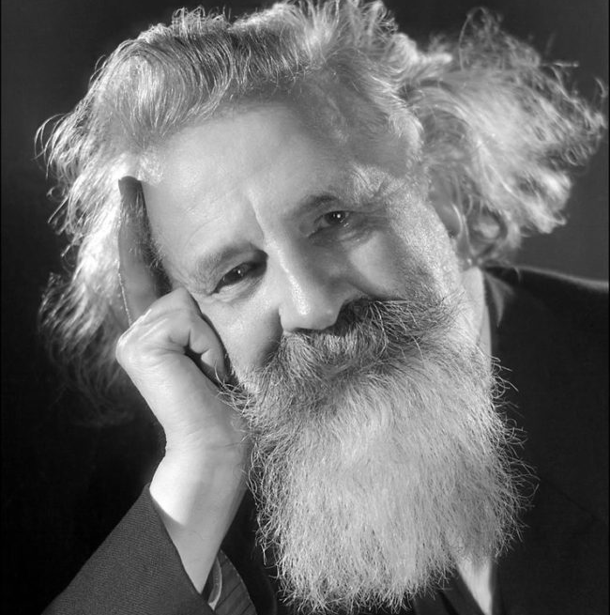
Et la philosophie dans tout ça ?

Slide 9
Gaston Bachelard et la maison

Slide 10
Une philosophie originale…

Slide 11
Gaston Bachelard (1884-1962)
Philosophe français issu de Champagne (Bar-sur-Aube)
Deux versants dans son oeuvre philosophique :
le versant scientifique
le versant poétique

Slide 12
Quelques œuvres :
Étude sur l'évolution d'un problème de physique. La propagation thermique dans les solides, 1927
Le Nouvel Esprit scientifique, 1934
La Psychanalyse du feu, 1938
L’Eau et les rêves, 1941
L’Air et les Songes,1943
La Terre et les Rêveries du repos, 1946
La Terre et les Rêveries de la volonté, 1948
Le Rationalisme appliqué, 1949
Le Matérialisme rationnel, 1953
La Poétique de l'espace, 1957
La Poétique de la rêverie, 1960.

Slide 13
Quelques concepts...

Slide 14
Phénoménologie

Slide 15
« De la phénoménologie fondée par Edmund Husserl (1859-1938), avec laquelle Bachelard entretient un dialogue critique sur les deux versants de l’œuvre, la philosophie de l’imagination retient avant tout l’exigence de se rendre activement présent au phénomène de l’image, en suspendant les attitudes qui entravent la réception de son dynamisme et nous empêchent de retentir à son contact : l’intellectualisation, qui en étouffe la vie propre et en écrase la richesse symbolique sous un amas de généralités ; l’objectivation, qui lui attribue une signification en soi, indépendante de la réception subjective qui la singularise ».
Note 3 par G. Hieronimus dans G. Bachelard, Poétique de l’espace, Paris, PUF, 1957, pp. 355-356.

Slide 16
Poétique

Slide 17
Rêverie (≠ rêve)

Slide 18
Imagination

Slide 19
Image (≠ métaphore)

Slide 20
« La figure de la métaphore reste équivoque jusque dans le domaine poétique, car elle est souvent le signe d’une traduction stéréotypée, par une association mécanique (“image cliché”), ou le résultat d’une intellectualisation par contamination avec des savoirs (“concept imagé”). La métaphorisation ne peut donc être vraiment acceptée sur le plan poétique que lorsqu’elle est innovante, singulière, jaillissante et qu’elle retrouve en dehors de conventions langagières le dynamisme primitif de l’image (celui, en particulier, des archétypes) ».
Note 28 par G. Hieronimus dans G. Bachelard, Poétique de l’espace, Paris, PUF, 1957, p. 364.

Slide 21
retentissement

Slide 22
« Bachelard emprunte au psychiatre Eugène Minkowski (1885-1972) la métaphore acoustique du retentissement pour décrire l’effet d’une image poétique sur le sujet (E. Minkowski, Vers une cosmologie, Paris, Payot & Rivages, 1999, p. 101-110). Bien distinct d’une résonance sentimentale superficielle, le retentissement renvoie à la réception intime du dynamisme de l’image, dont la “vibration” singulière touche le sujet en profondeur et anime son être total. Il requiert une véritable participation émotionnelle à l’image, permettant non seulement d’en éprouver la richesse, mais aussi d’en déployer le potentiel poétique à travers une rêverie personnelle. Le retentissement possède de surcroît une portée ontologique, en ce qu’il transforme l’être du rêveur et sa manière d’habiter le monde ».
Note 2 par G. Hieronimus dans G. Bachelard, Poétique de l’espace, Paris, PUF, 1957, p. 355.

Slide 23
archétype

Slide 24
« Empruntée au psychologue Carl Gustav Jung -1875-1961), la notion d’archétype désigne une structure psycho-physique fondamentale, primitive et universelle, relevant de l’inconscient le plus archaïque. Essentiellement dynamique, l’archétype n’est pas à proprement parler une image, mais une matrice d’images, située à la racine de toutes les productions imaginatives. Chaque archétype résume l’expérience ancestrale de l’homme dans des situations-types (TRV, p. 291 ; TRR, p. 237) et implique à ce titre une affectivo-motricité primitive qui s’est sédimentée au cours des âges et déposées en chaque homme (TRR, p. 294 ; cf. note 33). L’ensemble des archétypes fonctionne, à la manière d’une grammaire générative, comme un système virtuel qui organise les images, en établissant entre elles des relations analogiques (la maison, avec cave et grenier, s’apparente à l’arbre, avec racines, frondaisons). Tout en acceptant cette fonction générative et organisatrice des archétypes, Bachelard refuse d’en faire la cause déterminante de la création littéraire, et souligne désormais l’absolue liberté de l’imagination poétique par rapport à toute forme de déterminisme inconscient ». Note 1 par G. Hieronimus dans G. Bachelard, Poétique de l’espace, Paris, PUF, 1957, p. 355.
Note 6 par G. Hieronimus dans G. Bachelard, Poétique de l’espace, Paris, PUF, 1957, pp. 356-357.

Slide 25
Topo-analyse

Slide 26
« La topo-analyse désigne l’étude méthodique des espaces imaginés, et en particulier des “espaces de langage” produits par les écrivains. S’intéressant aux rêveries à travers lesquelles le sujet habite concrètement l’espace, en valorisant par l’imagination ses lieux de prédilection, elle travaille à rebours de la topologie mathématique, qui en élabore des représentations abstraites, purgées de tout intérêt subjectif. Méthode structurée, elle intègre par ordre d’importance croissante psychologie, psychanalyse et phénoménologie : la première, trop descriptive, réduit l’expérience primitive de l’espace à des faits ou à des impressions ; la seconde, trop explicative, à des causes inconscientes de nature pulsionnelle. Seule la phénoménologie, permet de renouer avec l’espace primitivement vécu, c’est-à-dire imaginé, afin d’en rendre sensible et d’en éclairer le dynamisme ».
Note 6 par G. Hieronimus dans G. Bachelard, Poétique de l’espace, Paris, PUF, 1957, pp. 356-357.

Slide 27
Une philosophie sans prérequis...

Slide 28
« Un philosophe qui a formé toute sa pensée en s'attachant aux thèmes fondamentaux de la philosophie des sciences, qui a suivi, aussi nettement qu'il a pu, l'axe du rationalisme actif, l'axe du rationalisme croissant de la science contemporaine, [un philosophe tel que lui, donc,] doit oublier son savoir, rompre avec toutes ses habitudes de recherches philosophiques s'il veut étudier les problèmes posés par l'imagination poétique. Ici, le passé de culture ne compte pas ; le long effort de liaisons et de constructions de pensées, effort de la semaine et du mois, est inefficace. Il faut être présent, présent à l'image dans la minute de l'image ».
G. Bachelard, Poétique de l’espace, Paris, PUF, 1957, p. 27.

Slide 29
« Ce fut une illumination pour moi (…) un homme ne saurait être heureux dans un monde stérilisé ; il me fallait au plus tôt y faire pulluler et grouiller les microbes pour y ramener la vie. Je courus aux poètes et me mis à l’école de l’imagination ».
Tiré de l’ouvrage d’André Parinaud, Bachelard, Paris, Flammarion, 1996, p. 79 et cité par Introduction de G. Hieronimus dans G. Bachelard, Poétique de l’espace, Paris, PUF, 1957, p. 12.

Slide 30
Une philosophie pratique...

Slide 31
« Il ne s’agit pas tant (…) de prendre la poésie pour objet d’une réflexion rationnelle, qui la dévitaliserait en l’intellectualisant, que d’inventer à son contact une nouvelle manière de philosopher, capable d’éclairer le dynamisme de l’imagination et, surtout, d’en relayer les vertus existentielles chez le lecteur, avec son active participation ».
Introduction de G. Hieronimus dans G. Bachelard, Poétique de l’espace, Paris, PUF, 1957, p. 10

Slide 32
La maison bachelardienne – Deux sources de rêverie

Slide 33
1ère source de rêverie S’abreuver aux sources de la poésie

Slide 34
« Le texte peut (…) surprendre : ni pure poésie, ni pure philosophie, on peut lui reprocher de cultiver un douteux mélange des genres. Il élève pourtant à un niveau de maîtrise indéniable une méthode consistant à philosopher à partir d’images poétiques soigneusement recrutées, et non à partir de concepts ou de principes abstraits. Et s’il ne convoque que rarement les philosophes et leurs doctrines, c’est pour donner avant tout la parole aux écrivains et aux poètes. Il ouvre ainsi un espace d’échange inédit entre philosophie et poésie ».
Introduction de G. Hieronimus dans G. Bachelard, Poétique de l’espace, Paris, PUF, 1957, p. 10.

Slide 35
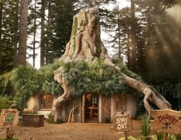
La porte de la maison
La maison-hutte
La maison-lanterne
La maison sous la neige
La maison dans la tempête
La maison-mère
La maison passée
La maison rêvée
Le faire-maison
La maison-chaumière
La maison de la ménagère
La maison-terrier
La maison-nid
La maison-coin

Slide 36
« C'étaient des heures où avec force, je le jure, je nous sentais comme retranchés hors de la petite ville, de la France et du monde. Je prenais plaisir — je gardais pour moi mes sensations — à nous imaginer vivant au milieu des bois dans une hutte de charbonniers bien chauffée : j'aurais voulu entendre des loups aiguiser leurs griffes sur le granit inusable de notre seuil. Notre maison me tenait lieu de hutte. Je m'y voyais à l'abri de la faim et du froid. Si je frissonnais, ce n'était que de bien-être. »

Slide 37
« Je verrai vos maisons comme des vers luisants au creux des collines »
« Quand l’abri est sûr, la tempête est bonne. »
« Je dis ma Mère. Et c'est à vous que je pense, ô Maison ! Maison des beaux étés obscurs de mon enfance »
« Le bien-être que j'éprouve devant le feu, quand le mauvais temps fait rage, est tout animal. Le rat dans son trou, le lapin dans son terrier, la vache dans l'étable doivent être heureux comme je le suis. »
« Le nid tiède et calme Où chante l'oiseau Rappelle les chansons, les charmes Le seuil pur De la vieille maison »
« L'instinct, à l'aide duquel, comme l'hirondelle, nous construisons le monde — un énorme nid, agglomérat de terre et de ciel, de mort et de vie, et de deux temps, celui qui est disponible et celui qui fait défaut »

Slide 38
« En présence d'une image qui rêve, il faut la prendre comme une invitation à continuer la rêverie qui l'a créée ». G . Bachelard, Poétique de l’espace, Paris, PUF, 1957, p. 224.

Slide 39
^{2ème} source de rêverie S’abreuver aux sources du souvenir

Slide 40
« Donner aux souvenirs leur atmosphère d’image ». G. Bachelard, Poétique de la rêverie, Paris, PUF, réédition 2020, p. 89

Slide 41
La maison bachelardienne – Une topophilie

Slide 42
Pour cultiver la “joie d’habiter”

Slide 43
« Dans le présent livre, notre champ d'examen a l'avantage d'être bien délimité. Nous voulons examiner, en effet, des images bien simples, les images de l'espace heureux. Nos enquêtes mériteraient, dans cette orientation, le nom de topophilie. Elles visent à déterminer la valeur humaine des espaces de possession, des espaces défendus contre des forces adverses, des espaces aimés ». G. Bachelard, Poétique de l’espace, Paris, PUF, 1957, p. 49-50. « En nous invitant au repos intime, la topo-analyse complète la psychanalyse. Une topo-analyse des espaces du dehors serait nécessaire. (…). Les espaces de l’intimité heureuse possèdent une valeur psychique supérieure. La topo-analyse est une “topophilie” ». Table analytique par G. Hieronimus dans G. Bachelard, Poétique de l’espace, Paris, PUF, 1957, pp. 331-332.

Slide 44
Les pièces de la maison

Slide 45
l’horizontal et le vertical
le chaud et le froid
l’obscure et le lumineux
l’effrayant et le rassurant
le grand et le petit
le vide et l’encombré
le bruyant et le silencieux
le lourd et le léger
l’ouvert et le fermé
Etc.

Slide 46
« L'escalier qui va à la cave, on le descend toujours. C'est sa descente qu'on retient dans les souvenirs, c'est la descente qui caractérise son onirisme. L'escalier qui monte à la chambre, on le monte et on le descend. C'est une voie plus banale. Il est familier. (…) Enfin, l'escalier du grenier plus raide, plus fruste, on le monte toujours. Il a le signe de l'ascension vers la plus tranquille solitude. Quand je retourne rêver dans les greniers d'antan, je ne redescends jamais ».
G. Bachelard, Poétique de l’espace, Paris, PUF, 1957, p. 81.

Slide 47
« Décrire ce qu’on imagine avant ce que l’on connaît, ce qu’on rêve avant ce qu’on vérifie ».
G. Bachelard, Poétique de l’espace, Paris, PUF, 1957, p. 52.

Slide 48
Un joyeux bazar

Slide 49
« Sur la table du salon, qui brille comme un soulier, y'a un joli napperon et une huître-cendrier. Y'a des fruits en plastique, vachement bien imités, dans une coupe en cristal, vachement bien ébréchée. Sur le mur, dans l'entrée, y'a les cornes de chamois pour accrocher les clés de la cave où on ne va pas. Les statuettes africaines côtoient sur l’étagère les petites bestioles en verre, saloperies vénitiennes ».
Renaud, La mère à Titi

Slide 50
« Comme chaque matin dans la salle des ventes, bourdonnait une foule fiévreuse et impatiente, ceux qui pour quelques sous rachètent pour les vendre, les trésors fabuleux d’un passé qui n’est plus.
Dans ce vieux lit cassé en bois de palissandre, que d'ombres enlacées ont rêvé à s'attendre. Les choses ont leurs secrets, les choses ont leurs légendes. Mais les choses murmurent si nous savons entendre »
Barbara, Drouot

Slide 51
— L'armoire était sans clefs !... Sans clefs la grande armoire On regardait souvent sa porte brune et noire Sans clefs !... C'était étrange ! — On rêvait bien des fois Aux mystères dormant entre ses flancs de bois Et l'on croyait ouïr, au fond de la serrure Béante, un bruit lointain, vague et joyeux murmure.
Rimbaud, Les étrennes des orphelins.

Slide 52
Exercice

Slide 53
Même si « la maison est de prime abord un objet à forte géométrie. [Un objet qu’] on est tenté [d’]analyser rationnellement. Sa réalité première [étant] visible et tangible. Elle est faite de solides bien taillés, de charpentes bien associées. La ligne droite y est dominatrice. Le fil à plomb lui a laissé la marque de sa sagesse, de son équilibre. Un tel objet géométrique devrait résister à des métaphores qui accueillent le corps humain, l'Âme humaine. Mais la transposition à l'humain se fait tout de suite, dès qu'on prend la maison comme un espace de réconfort et d'intimité, comme un espace qui doit condenser et défendre l'intimité. Alors s'ouvre, en dehors de toute rationalité, le champ de l'onirisme ».
G. Bachelard, Poétique de l’espace, Paris, PUF, 1957, p. 106.

Slide 54
« Il ne s'agit pas de décrire des maisons, d'en détailler les aspects pittoresques et d'en analyser les raisons de confort. Il faut, tout au contraire, dépasser les problèmes de la description — que cette description soit objective ou subjective (…) — pour atteindre les vertus premières, celles où se révèle une adhésion, en quelque manière, native à la fonction première d'habiter. Le géographe, l'ethnographe, peuvent bien nous décrire des types très variés d'habitation. Sous cette variété, le phénoménologue fait l'effort qu'il faut pour saisir le germe du bonheur central, sûr, immédiat ».
G. Bachelard, Poétique de l’espace, Paris, PUF, 1957, p. 56.

Slide 55
Consignes

Slide 56
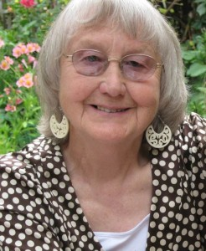
« Le protocole de réalisation de ces autobiographies environnementales est le suivant. Les étudiants doivent décrire objectivement un lieu d’enfance sur lequel ils se sont concentrés préalablement : où ils se trouvaient, leur âge à l’époque, les circonstances ; et ils devront ensuite faire la même chose subjectivement : ce qu’ils ressentent dans ce lieu, quelles émotions [il rappelle]. (…) Après ce travail effectué par les étudiants, c’est‐à‐dire le fait de dessiner un lieu de leur enfance de façon objective et subjective, C. C. Marcus leur demande d’y déceler des modèles de choses qu’ils aiment et de choses qu’ils n’aiment pas, essayer de connecter leurs expériences passées avec leurs valeurs environnementales actuelles, et tenter de comprendre comment ces préférences et aversions influencent ce qu’ils produisent à l’atelier».
A. Langlois. Du jardin au balcon : importance des espaces médiateurs en milieu urbain, mémoire en Art et histoire de l’art, pp. 44-45. En ligne : https://dumas.ccsd.cnrs.fr/dumas-01064192

Slide 57
Exercice A
1) Dessinez votre maison d’enfance le plus objectivement possible, avec ses pièces, ses dispositions spécifiques. En d’autres mots, réalisez votre maison d’enfance à la manière d’un plan d’architecte (2D ou 3D, vue de haut ou d’en face, libre aux ambitions artistiques de chacun : cela n’a pas besoin d’être parfait).

Slide 58
« D'abord, ces anciennes maisons, nous pouvons les dessiner, en donner par conséquent une représentation qui a tous les caractères d'une copie du réel. Un tel dessin objectif, détaché de toute rêverie, est un document dur et stable qui marque une biographie. Mais cette représentation extérioriste, (…) la voici qui se fait insistante, invitante (…). La rêverie revient, habiter le dessin exact. La représentation d'une maison ne laisse pas longtemps un rêveur indifférent. ».
G. Bachelard, Poétique de l’espace, Paris, PUF, 1957, p. 107.

Slide 59
Exercice A (suite)
2) Confrontez ensuite à ce premier dessin, sur un papier calque, un second dessin non-objectif de la même maison mais du point de vue de la rêverie (maison vécue, maison onirique). Pensez aux polarités bachelardiennes et tâchez de les faire apparaître sur le calque (grand-petit, lumineux-obscure, chaud-froid, bruyant-silencieux, lourd-léger, doux-rugueux, réconfortant-angoissant, impression de verticalité ou d’horizontalité, d’ouverture ou de fermeture, les escaliers qu’on monte plus qu’on ne les descend, ceux que l’on descend sans jamais les monter, les portes qu’on tend à ouvrir et celles qui restent toujours fermées, etc.).

Slide 60
« Le topo-analyste interroge : La chambre était-elle grande ? Le grenier était-il encombré ? Le coin était-il chaud ? Et d'où venait la lumière ? Comment aussi, dans ces espaces, l'être connaissait-il le silence ? Comment savourait-il les silences si spéciaux des gîtes divers de la rêverie solitaire ? ».
G. Bachelard, Poétique de l’espace, Paris, PUF, 1957, p. 62.

Slide 61
« Pour éprouver, à travers tout notre âge, notre attachement à la maison natale, le songe est plus puissant que les pensées. Ce sont les puissances de l'inconscient qui fixent les plus lointains souvenirs. S'il n'y avait pas eu un centre compact de rêveries du repos dans la maison natale, les circonstances si différentes qui entourent la vie vraie auraient brouillé les souvenirs. Hormis quelques médailles à l'effigie de nos ancêtres, notre mémoire d'enfant ne contient que des monnaies usées. C'est sur le plan de la rêverie et non sur le plan des faits que l'enfance reste en nous vivante et poétiquement utile. Par cette enfance permanente, nous maintenons la poésie du passé. Habiter oniriquement la maison natale, c'est plus que l'habiter par le souvenir, c'est vivre dans la maison disparue comme nous y avons rêvé ».
G. Bachelard, Poétique de l’espace, Paris, PUF, 1957, p. 70.

Slide 62
Exercice B
Dessinez votre maison rêvée à l’image d’un plan d’architecte (en 2D ou 3D, vue de haut ou de face, cela n’a pas besoin d’être professionnel ni parfait). Créer vos pièces idéales, agencez-les à votre guise, installez-les où bon vous semble.

Slide 63
« Parfois, la maison de l’avenir est plus solide, plus claire, plus vaste que toutes les maisons du passé. À l’opposé de la maison natale travaille l’image de la maison rêvée. Tard dans la vie, en un courage invincible, on dit encore : ce qu’on n’a pas fait, on le fera. On bâtira la maison. Cette maison rêvée peut être un simple rêve de propriétaire, un concentré de tout ce qui est jugé commode, confortable, sain, solide, voire désirable aux autres. Elle doit satisfaire alors l’orgueil et la raison, termes inconciliables. Si ces rêves doivent se réaliser, ils quittent le domaine de notre enquête. Ils entrent dans le domaine de la psychologie des projets. Mais nous avons dit assez que le projet est pour nous de l’onirisme à petite projection. L’esprit s’y déploie, mais l’âme n’y trouve pas sa large vie. Peut-être est-il bon que nous gardions quelques songes vers une maison que nous habiterons plus tard, toujours plus tard, si tard que nous n’aurons pas le temps de la réaliser. Une maison qui serait finale, symétrique de la maison natale préparerait des pensées et non plus des songes, des pensées graves, des pensées tristes. Mieux vaut vivre dans le provisoire que dans le définitif ».
G. Bachelard, Poétique de l’espace, Paris, PUF, 1957, p. 119-120.

Slide 64
Exercice B (suite)
2) Ensuite, interrogez-vous sur ces préférences et leur portée onirique. Pourquoi avez-vous pensé les choses ainsi? Qu’imaginez-vous ressentir dans telle pièce grâce aux moyens illimités dont vous disposez dans cet exercice? Sur le papier calque, notez ou représentez toutes ces sources de « joie d’habiter » que votre maison rêvée est censée susciter – vous pouvez aussi vous inspirer des polarités bachelardiennes.

Slide 65
Garde fou
- les modalités de dessin importent peu
- ça n’a pas besoin d’être parfait ni conforme à une quelconque réalité
- fiez-vous à votre imagination.

Slide 66
Quelques exemples
Pour vous inspirer…

Slide 67
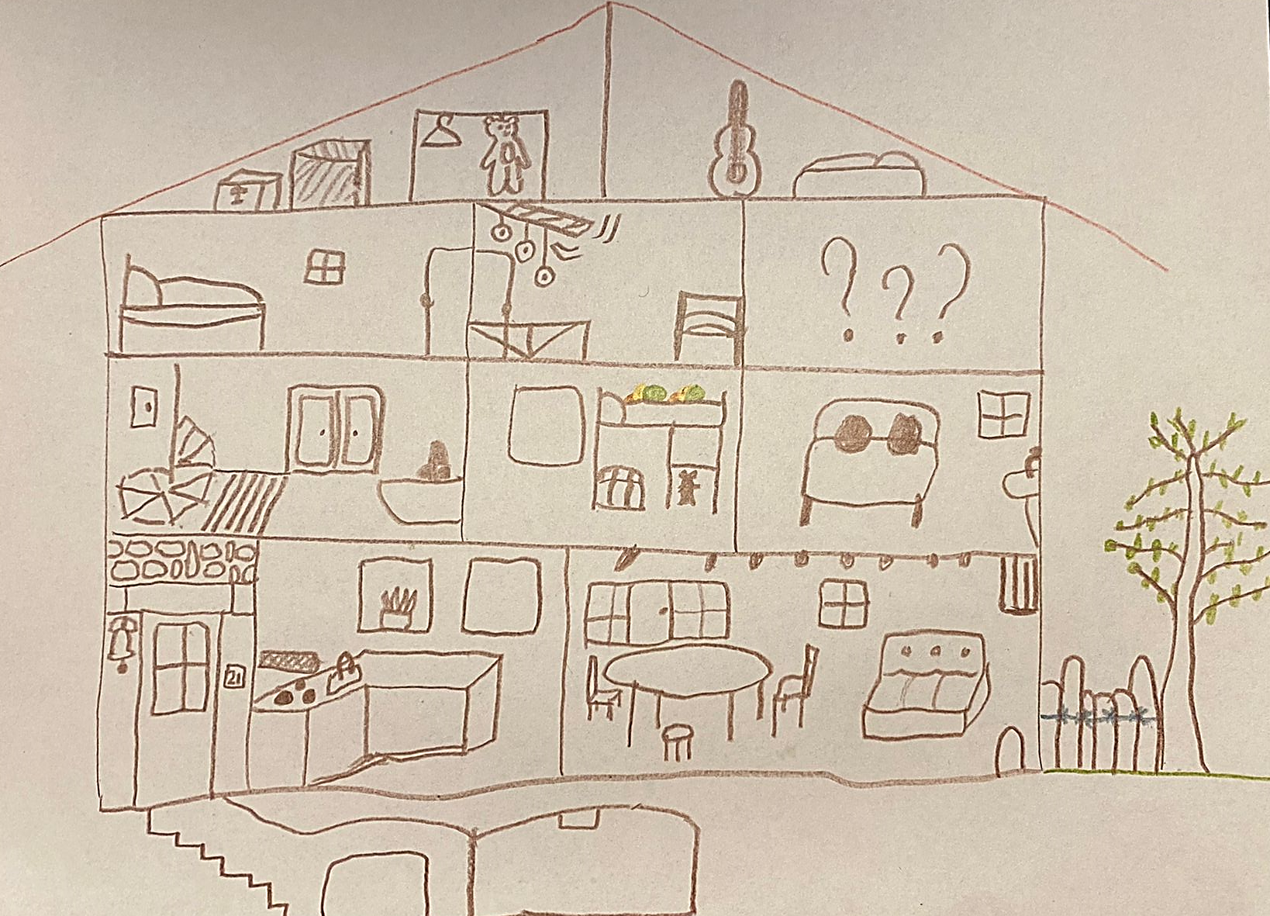
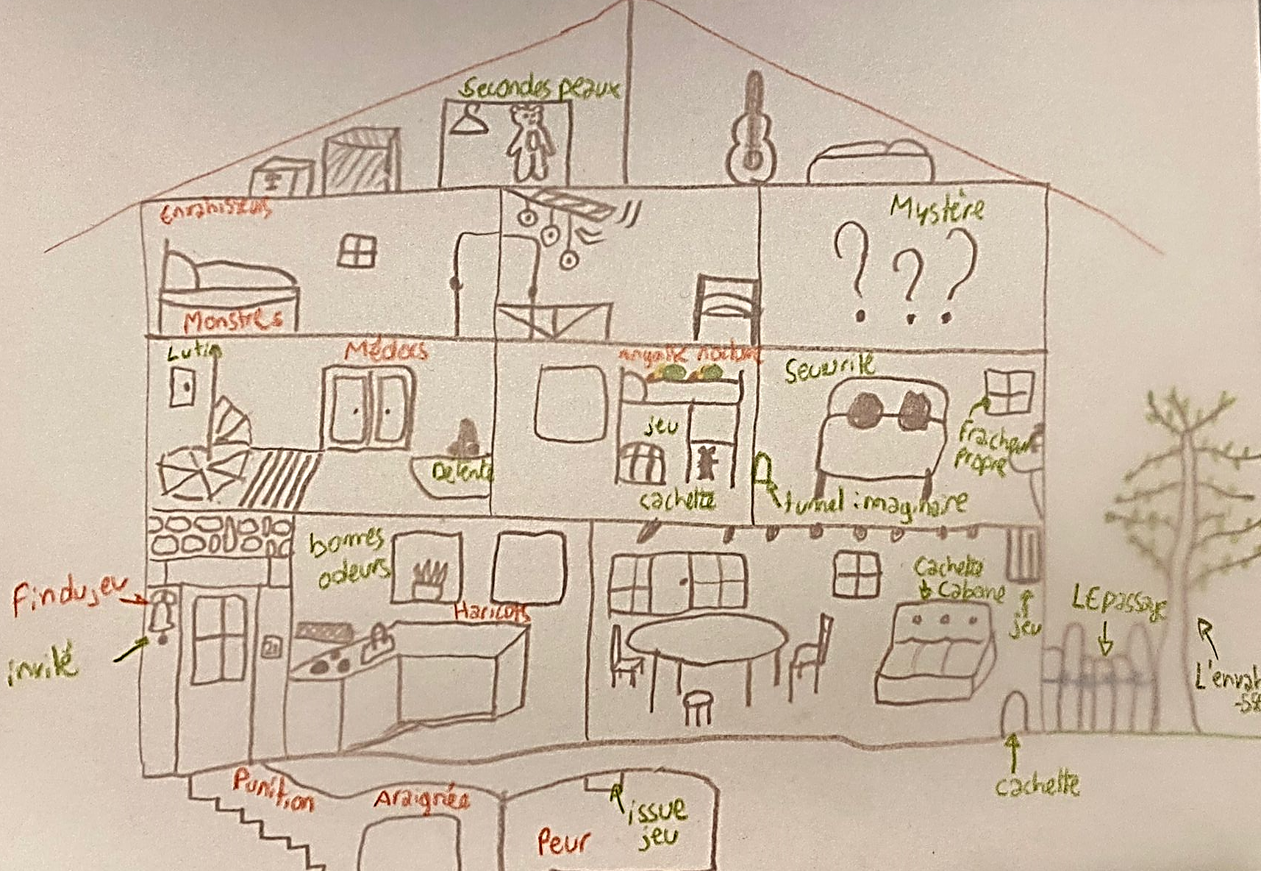
Maison d’enfance (exercice A)

Slide 68
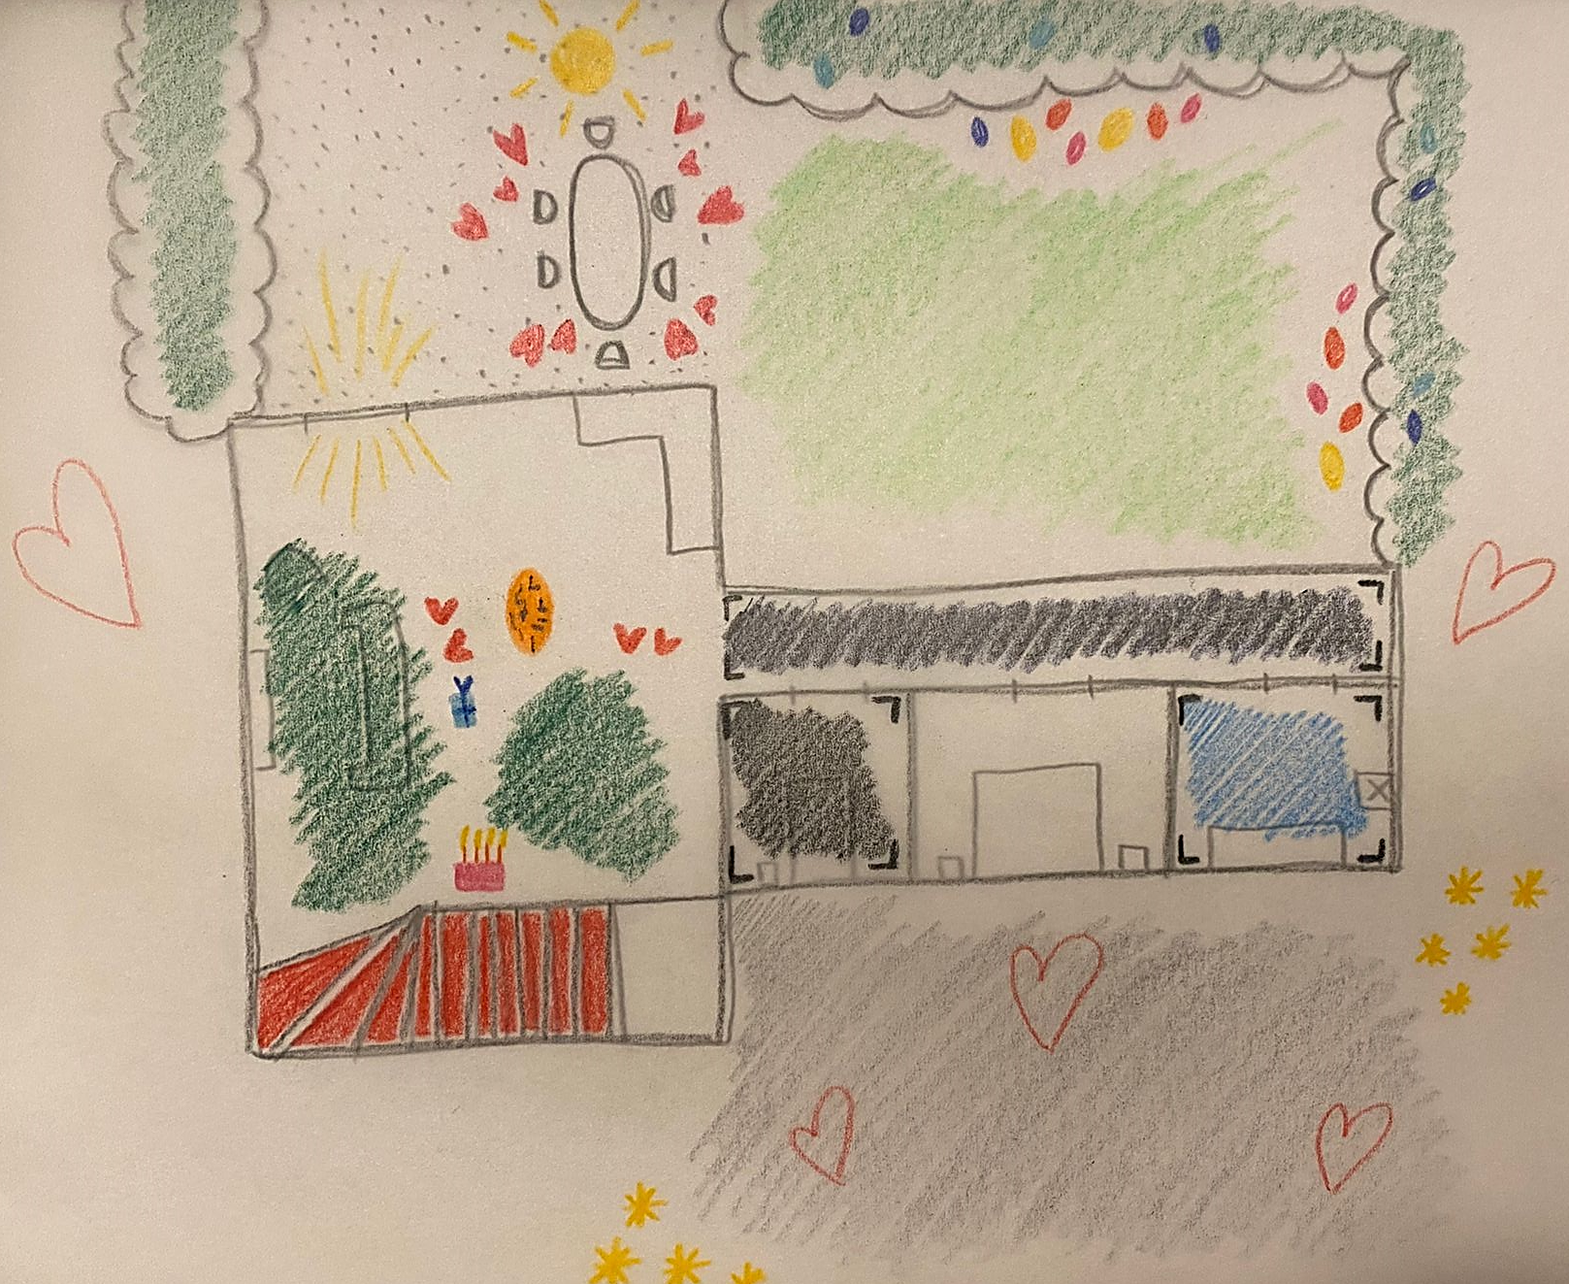
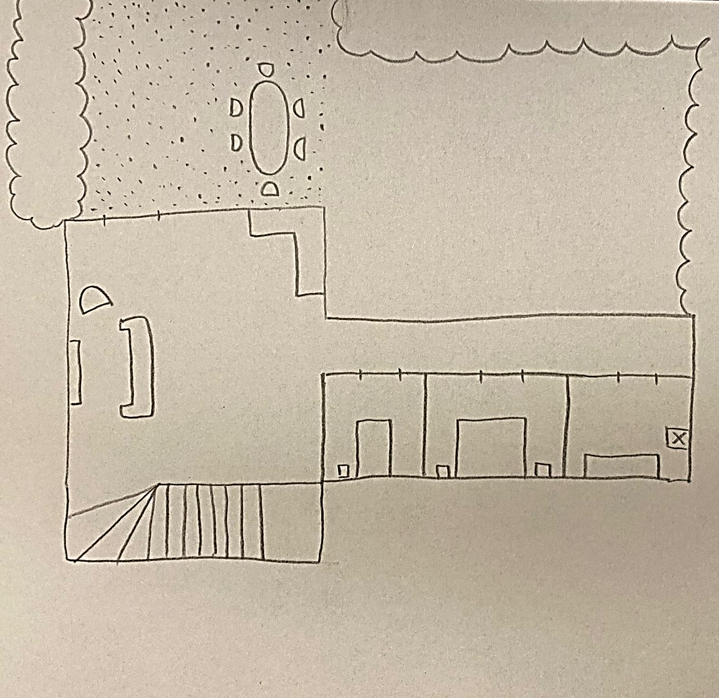

Slide 69
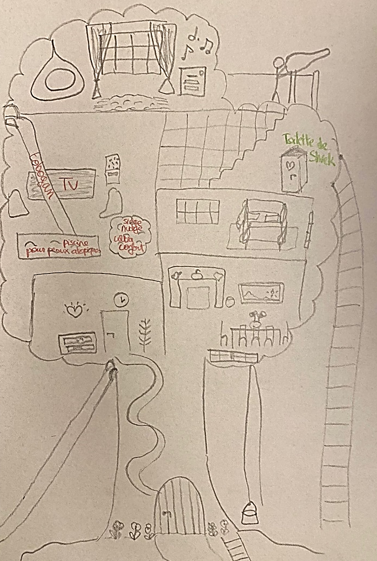
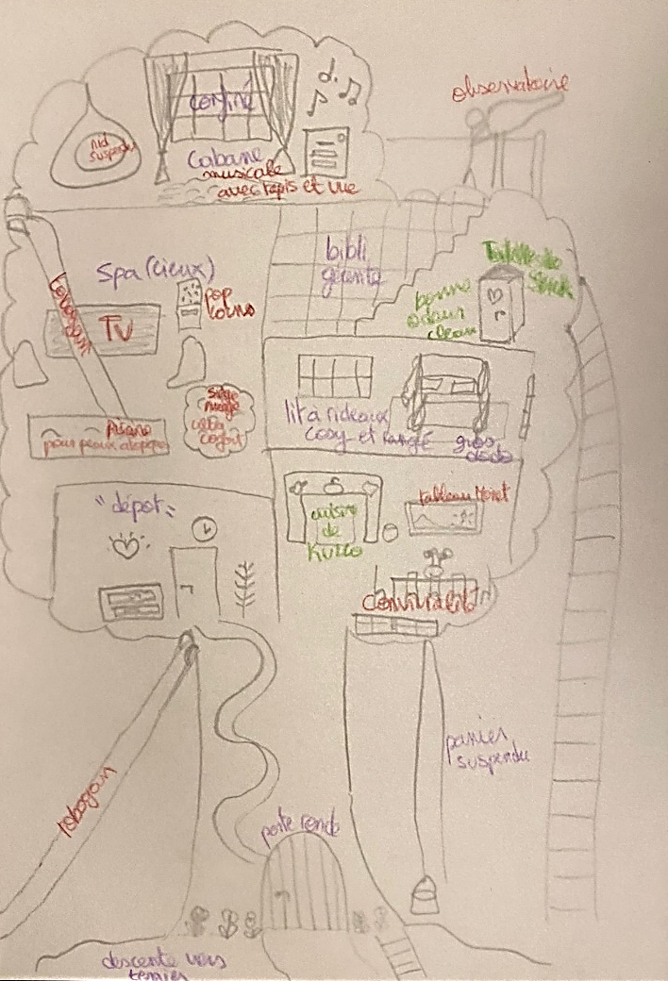
Maison
de rêve
(ex. B)

Slide 70
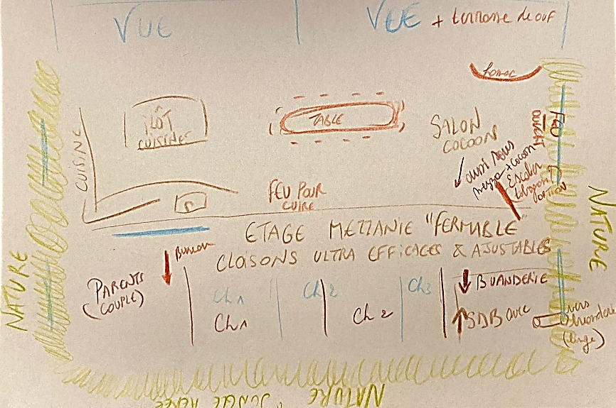
Maison de rêve

Slide 71
Consignes pour les deux exercices – au choix (20-30min):
Exercice A – la maison d’enfance
Exercice B – la maison idéale
1) Dessinez votre maison d’enfance le plus objectivement possible, avec ses pièces, ses dispositions spécifiques.
2) Confrontez ensuite à ce 1er dessin, sur un papier calque, un 2nd dessin non-objectif de la même maison mais du point de vue de la rêverie (maison onirique). Pensez à faire apparaître des polarités bachelardiennes (réconfort-angoisse, lourd-léger, grand-petit, lumineux-obscure, chaud-froid, bruyant-silencieux, doux-rugueux, impression de verticalité ou d’horizontalité, escaliers qu’on tend à monter ou descendre, portes qu’on tend à ouvrir et celles qui restent toujours fermées, etc.).
1) Dessinez votre maison rêvée à l’image d’un plan d’architecte objectif et simplifié. Créez vos pièces idéales, agencez-les à votre guise.
2) Ensuite, interrogez-vous sur vos préférences et leur portée onirique. Pourquoi avez-vous pensé les choses ainsi? Qu’imaginez-vous ressentir dans telle pièce grâce aux moyens illimités dont vous disposez dans cet exercice? Sur un papier calque, notez ou représentez toutes ces sources de « joie d’habiter » que votre maison rêvée est censée susciter – vous pouvez vous inspirez des polarités bachelardiennes (ci-contre).
POUR LES DEUX EXERCICES, LES MODALITÉS DE DESSIN SONT LIBRES.

Slide 72
Discussion méta

Slide 73
Merci !
Petit-déjeuner philo
Cycle « La vie des choses »
Pour la Bibliothèque de Verviers
2 février 2024.
Noëlle Delbrassine
Maison imaginaire n°9 de l'architecte Josef Frank (Cité de l'architecture, Paris)

